Slide 1
Python for data analysis
Etude du dataset HAPT
Choix des modèles et fine tunning des paramètres
Sélection des meilleurs modèles et paramètres

Slide 2
Le dataset
Le dataset consiste en les données de nombreux capteurs gyroscopiques mis sur le corps de personnes. Depuis ces données, nous cherchons a déterminer leur position (debout, assis, couché) ou la transition de l’une a l’autre.
La quantité de données différente étant supérieur a 500, j’ai choisis de faire une ACP afin de les réduires.
J’ai initialement commencé avec une variance expliqué de 95% afin de déterminé les dimensions les plus importantes.

Slide 3
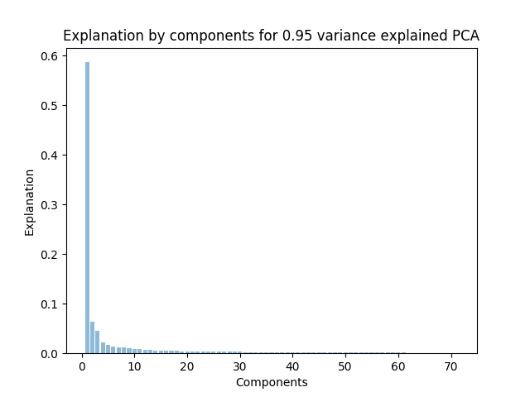
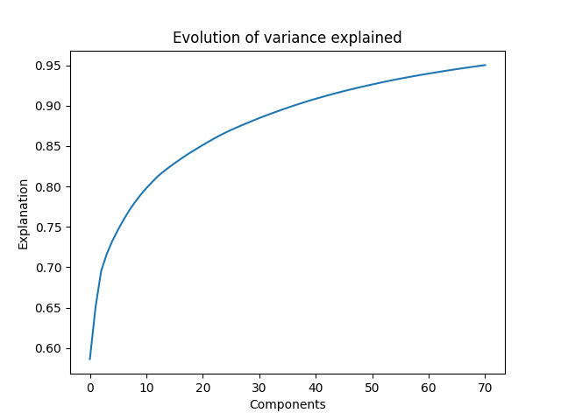
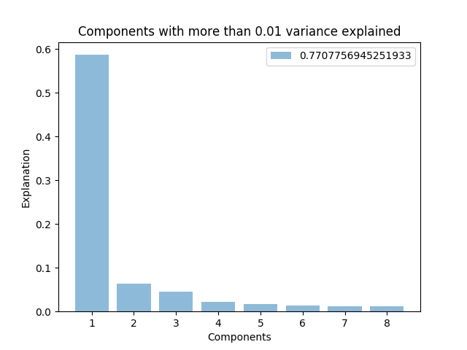
Le dataset
Suite a cette PCA, on peut voir que 8 dimensiosn explique plus de 77 % de la variance. Afin de simplifier, j’ai choisis de prendre 7 dimensions pour avoir une variance expliqué de 75%

Slide 4
Les modèles
Devant faire une classification, j’ai utilisé des modèles que je connaissais déjà comme étant bon pour cela :
La régréssion logistique, en laissant la possibilité dans le gridsearch de d’utiliser une régression de lasso ou ridge.
La random forest. Un modèle arbres binaire très performant
La SVM linéaire. Modèle très connu pouvant être utilisé aussi bien pour de la régression que de la classification.

Slide 5
Les modèles
Pour l’entrainement, nous devons à la fois savoir quel modèle est le plus efficace, mais aussi quels paramètres. Pour cela l’outils de gridsearch en cross-validation est tous indiqué. Le paramètre CV utilisé étant à 5.
La cross validation permet d’utilisé une partie du dataset d’entrainement en tant que dataset de validation, pour un cv de 5, le modèle prend 4/5 du dataset et s’entraine dessus, puis valide avec le 5eme. Puis il recommence avec un autre 5eme comme validateur.
Une fois les modèles entrainées, ils sont sauvegardées dans le dossier saves pour être analysé plus tard

Slide 6
Analyse des modèles
Analyse des modèles est plus compliqué que ce que je pensais au début. J’était en effet partie pour faire une simple ROC curve avec une matrice de confusion, ce sont de bon indicateurs pour les classifiers. Malheureusement, ces indicateurs sont vraiment proprres te précis dans le cas de choix binaire. Ici, nous avons 12 sorties différentes.
J’ai donc choisi de me rabattre sur des indicateurs plus simples, l’AUC et l’accuracy. L’accuracy n’est pas parfaite car le modèle ayant 12 sorties il nest pas considéré comme équilibré.

Slide 7
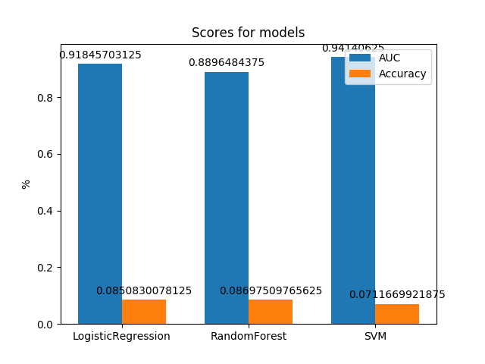
Analyse des modèles
Finalement, nous pouvons voir que la SVM (SVC) a mieux performé que les autres aux niveau de l’indicateur AUC, mais que l’accuracy est supérieur pour la régression logistique et la random forest.

